Slide 1
ИГРОВЫЕ ПЛАТФОРМЫ

Slide 2
Самые популярные платформы 2022-2023
PC
PlayStation 4
Nintendo Switch
PlayStation 5
Xbox One
PlayStation 3
Xbox Series
Xbox 360
Nintendo 3DS
PlayStation 2

Slide 3
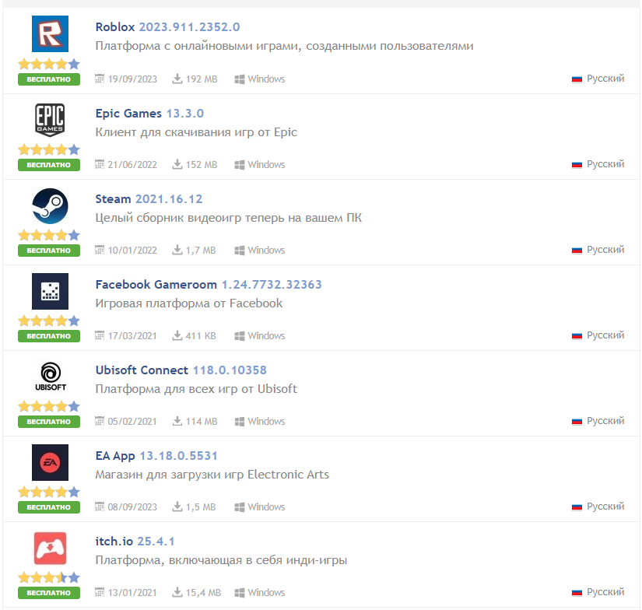
ПК

Slide 4
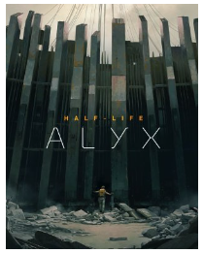

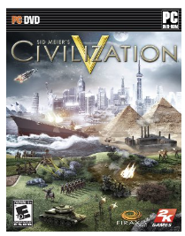
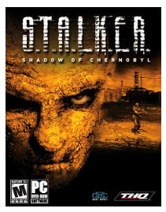
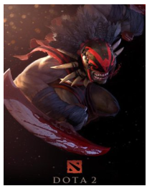

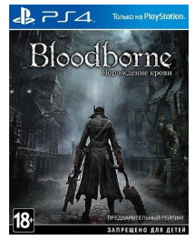
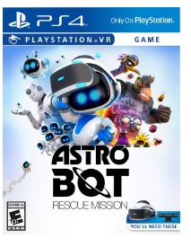



Slide 5
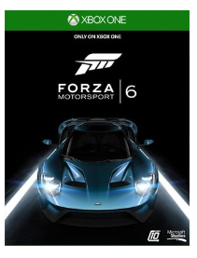
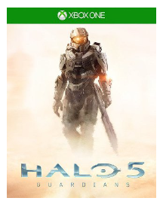
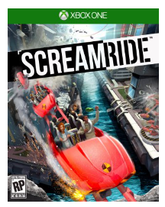
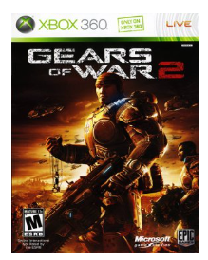

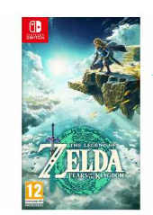

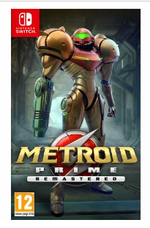
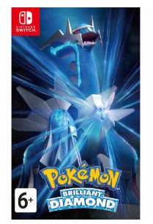
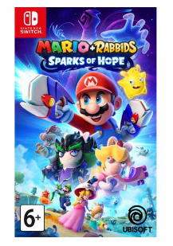

Slide 6
ЖАНРЫ ИГР

Slide 7
Аркада
Аркады — один из древнейших жанров. Главной их особенностью является максимально простое управление. Например, игроку не нужно ничего знать о том, как водить машину в реальной жизни. Просто нажмите кнопку со стрелкой, чтобы повернуть.

Slide 8
Казуальные игры
Казуальные игры бесплатно отвлекают вас от ежедневных забот. Это самый нетрудозатратный и недорогой способ приятно провести время (когда оно у вас есть). Можете выделить на гейминг всего пятнадцать минут во время обеда? Не беда! Обучение занимает не больше пары минут и обычно встроено в первые раунды.
Популярность этого жанра взлетела в 2010-х, когда смартфоны стали общедоступными. Такие игры не занимают много места и не требуют постоянного погружения как в случае online RPG.

Slide 9
Три в ряд
Это по-настоящему отдыхающий жанр мобильных игр, ведь единственная задача — выстроить в ряд три одинаковых символа и более и получить за это максимальное количество очков.
Механика конкретной игры может отличаться, но общий принцип — это убрать фишки, запустив каскад реакций. Используйте стратегическое мышление и думайте на несколько шагов вперед.

Slide 10
MMORPG
Это жанр игр на ПК с практически неограниченным количеством игроков онлайн. World of Warcraft или Lineage II - самые яркие представители этого жанра игр.
Геймеров манит как сама идея виртуального сосуществования множества людей из разных уголков мира в одной игровой вселенной, так и фэнтезийная составляющая геймплея. Можно скачать игры мультиплеер на ПК, чтобы переключиться с серых будней на яркий игровой мир, выполнять квесты и даже самостоятельно определять ход событий для многих других игроков.

Slide 11
Шутеры
К шутерам относятся игры с возможностью применения огнестрельного оружия. Шутеры бывают от первого и третьего лица и отличаются углом, под которым камера показывает происходящее на экране. Все просто: в стрелялке – стреляй. Игрок уничтожает все, что движется. Нет времени стоять на месте, вы должны бежать вперед и уничтожать своих врагов.

Slide 12
Симулятор
Симулятор — от слова «симуляция», что является наиболее точным отображением действительности. Симулятор жизни, симулятор бога, спортивный симулятор — в этом жанре можно играть во все. Играйте в футбол в FIFA, постройте династию в The Sims или участвуйте в гонках в Need for Speed. Только не забывайте о реальной жизни.

Slide 13
Tower Defense
Tower defense, «защита замка» или TD — это жанр компьютерных игр, в котором вам предстоит держать оборону крепости от полчищ агрессивно настроенных соседей. Главная сложность заключается в разумном распределении ресурсов и тактическом подходе к противостоянию. Ведь каждая новая волна нападения опаснее предыдущей.

Slide 14
Хоррор
Игра со страшными, ужасающими элементами. Основная цель — избежать врагов (часто монстров, потусторонних сил, маньяков), а также выжить и сбежать. В чистом хорроре персонаж не может атаковать врага, он должен спасаться другими способами: следовать, прятаться и так далее.
Отличный пример: Outlast, Layers of Fear.
В боевиках-ужастиках все наоборот — теперь вы можете атаковать своего врага. Это Resident Evil и Silent Hill.

Slide 15
Приключенческие игры
Приключенческая игра - это видеоигра, в котором игрок берет на себя роль главного героя в интерактивной истории, основанной на исследованиях и решении головоломок. Сосредоточенность жанра на рассказе позволяет ему в значительной степени опираться на другие повествовательные медиа, литературу и фильм, охватывая широкий разнообразие литературных жанров. Многие приключенческие игры (текст и графика ) предназначены для одного игрока, поскольку такой акцент на сюжете и персонажах затрудняет создание многопользовательской игры.

Slide 16
Файтинг
Жанр компьютерных игр, посвященный боевым искусствам. В список входят как обычные виды спорта, такие как бокс, ММА, борьба, фехтование, так и вымышленные, сказочные. К последним относятся Mortal Kombat, Tekken, Injustice. Это брутальный жанр, в котором соперники сражаются друг с другом в ограниченном пространстве и часто используют смертельные приемы.

Slide 17
Стратегии
Скорость реакции играет в них не менее важную роль, чем в шутерах. Если вам придется отвлечься на минуту, то игру можно считать проигранной. Но за молниеносной реакцией стоит не менее важные – планирование и оценка ситуации.

Slide 18
https://itch.io/game-development/engines/most-projects
https://steamdb.info/tech/
https://store.steampowered.com/charts/

